Slide 1







第二节
第十章
二重积分的计算法
一、利用直角坐标计算二重积分
二、利用极坐标计算二重积分
*三、二重积分的换元法
机动 目录 上页 下页 返回 结束

Slide 2
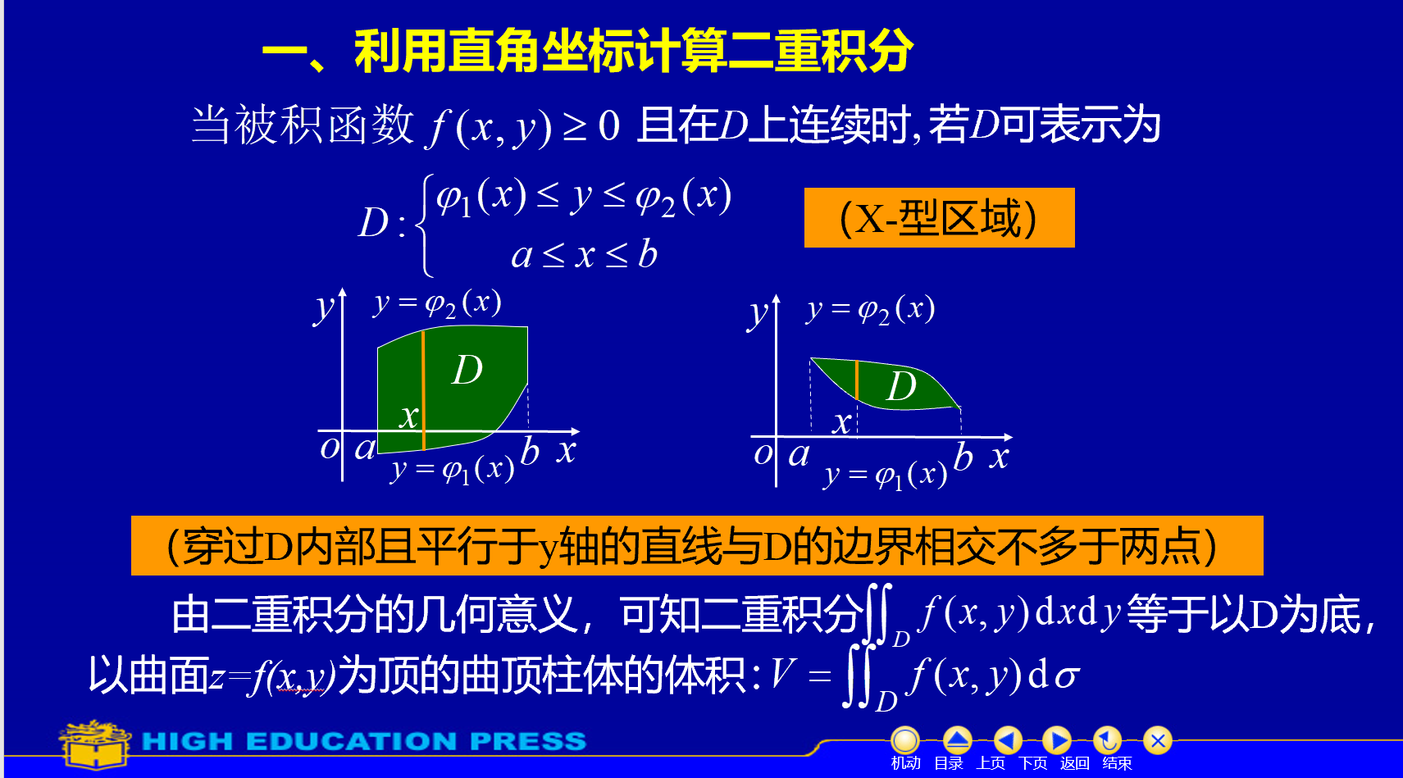

Slide 3
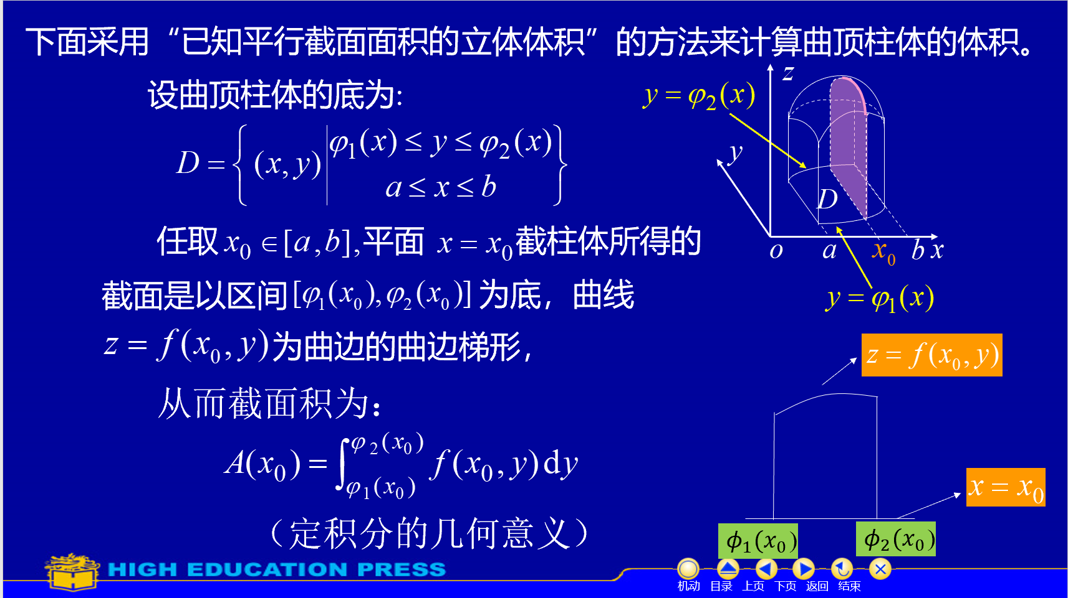

Slide 4
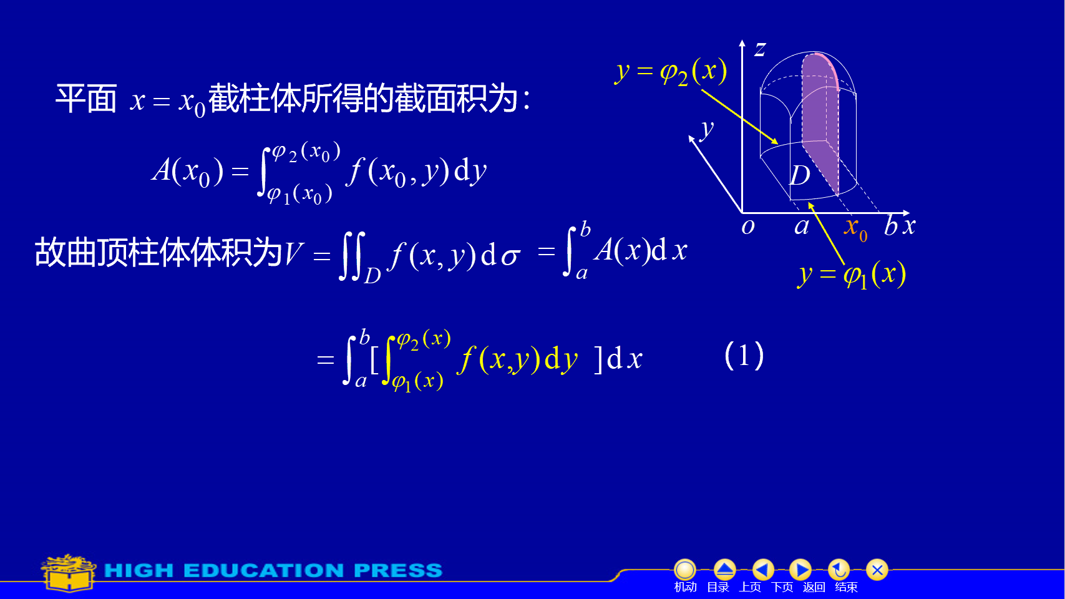

Slide 5
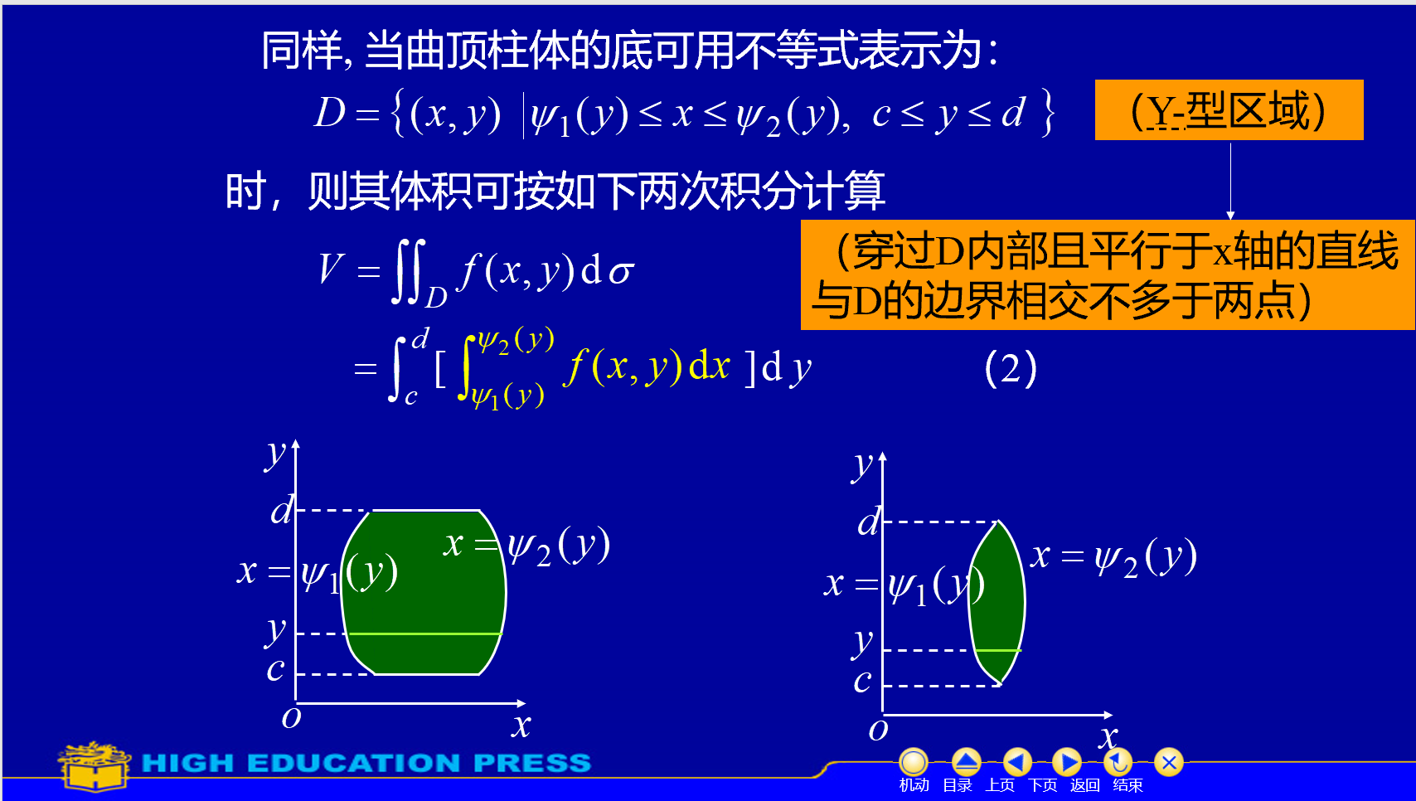

Slide 6
总结：
在上述讨论中，我们假定
而事实上，公式（1）和（2）的成立并不受此条件限制。
从而有以下结论：
若D为 X – 型区域
则
若D为Y –型区域，
则
机动 目录 上页 下页 返回 结束

Slide 7
当被积函数
在D上变号时,
由于
均非负
因此上面讨论的累次积分法仍然有效。
机动 目录 上页 下页 返回 结束

Slide 8
说明: (1) 若积分区域既是X–型区域又是Y –型区域 ,
则有
为计算方便,可选择积分序, 必要时还可以交换积分序.
(2) 若积分域较复杂,可将它分成若干
X-型域或Y-型域 ,
则
机动 目录 上页 下页 返回 结束

Slide 9
例1. 计算
其中D 是直线 y＝1, x＝2, 及
y＝x 所围的闭区域.
解法1. 将D看作X–型区域, 则
解法2. 将D看作Y–型区域, 则
机动 目录 上页 下页 返回 结束

Slide 10
例2. 计算
其中D 是抛物线
及直线
所围成的闭区域.
解法1: 看成X型区域，先对 y 后对 x 积分，将区域分成两部分D₁和 D₂ ，
其中
机动 目录 上页 下页 返回 结束

Slide 11
例2. 计算
其中D 是抛物线
及直线
所围成的闭区域.
解法2: 为计算简便, 先对 x 后对 y 积分
则
机动 目录 上页 下页 返回 结束

Slide 12
例3. 计算
其中D 是直线
所围成的闭区域.
解: 由被积函数可知,
先对 x 积分不行,
因此取D 为X – 型域 :
说明: 有些二次积分为了积分方便, 还需交换积分顺序.
机动 目录 上页 下页 返回 结束

Slide 13
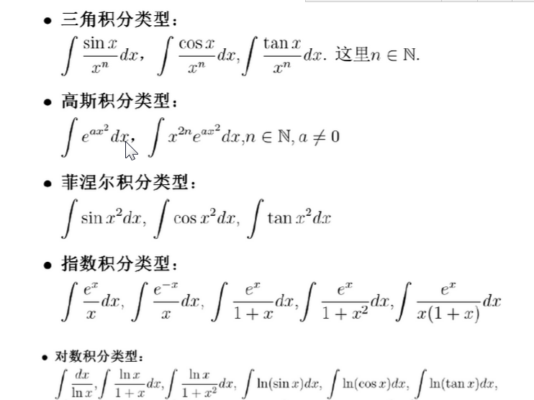
附录：原函数不能用初等函数表示的不定积分类型：

Slide 14
例4. 交换下列积分顺序
解: 积分域由两部分组成:
视为Y–型区域 , 则
机动 目录 上页 下页 返回 结束

Slide 15
例5. 计算
其中D 由
所围成.
解: 令
(如图所示)
显然,
机动 目录 上页 下页 返回 结束

Slide 16
例6.二重积分
其中:
D由直线
围成 .
解：积分域如图:
添加辅助线
将D 分为
利用对称性 , 得
机动 目录 上页 下页 返回 结束

Slide 17
例7. 求两个圆柱面
所围的体积.
解:
利用对称性, 考虑第一卦限部分,
其曲顶柱体的顶为
则所求体积为
机动 目录 上页 下页 返回 结束

Slide 18
二、利用极坐标计算二重积分
在极坐标系下, 用同心圆 r =常数
及射线 θ =常数, 分划区域D 为
则
原因 (1)：
原因(2)：
机动 目录 上页 下页 返回 结束

Slide 19

(1)设
两种类型区域：
则
（2）特别, 对
机动 目录 上页 下页 返回 结束

Slide 20
若 f ≡1 则可求得D 的面积
思考: 下列各图中域 D 分别与 x , y 轴相切于原点,试
问 θ 的变化范围是什么?
(1)
(2)
先积一条线，再扫积分区域。
答:
机动 目录 上页 下页 返回 结束

Slide 21
例8.二重积分
其中:
D为圆域
解: 利用对称性和极坐标变换.
（提示）
机动 目录 上页 下页 返回 结束

Slide 22





性质8.
（3-1）.轮换对称性
$$若x↔y互换，D保持不变，即D关于y=x对称，$$
则
$$=\iint_{D}{f(y,x)}d{σ}$$
$$=\frac{1}{2}\iint_{D}{[f\left(x,y\right)+f\left(y,x\right)]}d{σ}$$
则
（$3−2）.若D_{1}和D_{2}关于y=x对称，$
$$\iint_{D_{1}}{f(x,y)}d{σ}$$
$$=\iint_{D_{2}}{f(y,x)}d{σ}$$
机动 目录 上页 下页 返回 结束

Slide 23
例9. 计算
其中
解: 在极坐标系下
故
原式
由于
的原函数不是初等函数 ,
故本题无法用直角
坐标计算.
机动 目录 上页 下页 返回 结束

Slide 24
例10. 如果二重积分
的被积函数f(x,y)
可以变量分离，即
积分区域
D
求证：二重积分等于两个单次积分的乘积，即
证明略。
机动 目录 上页 下页 返回 结束

Slide 25
例11. 求球体
被圆柱面
所截得的(含在柱面内的)立体的体积.
解: 设
由对称性可知
机动 目录 上页 下页 返回 结束

Slide 26
例12. 求曲面
任一点的切平面与曲面
所围立体的体积 V .
解: 曲面
在点
的切平面方程为
它与曲面
的交线在 xoy 面上的投影为
(记所围区域为D )
机动 目录 上页 下页 返回 结束

Slide 27
*三、二重积分换元法
定理:
变换:
满足
一阶导数连续;
雅可比行列式
定积分换元法
是一一对应的 ,
(3) 变换
则
机动 目录 上页 下页 返回 结束

Slide 28
二重积分的换元公式:
特别的, 直角坐标转化为极坐标时,
机动 目录 上页 下页 返回 结束

Slide 29
例13. 计算
其中D 是 x 轴、 y 轴和直线
所围成的闭域.
解: 令
则
机动 目录 上页 下页 返回 结束

Slide 30
例14. 计算由
所围成的闭区域 D 的面积 S .
解: 令
则
机动 目录 上页 下页 返回 结束

Slide 31
例15. 试计算椭球体
的体积V.
解:
由对称性
令
则D 的原象为
机动 目录 上页 下页 返回 结束

Slide 32

思考与练习
1. 设
且
D
求
提示:
交换积分顺序后, x , y互换
$$\iint_{D_{1}}{f(x,y)d{x}d{y}}$$
=
机动 目录 上页 下页 返回 结束

Slide 33
2. 交换积分顺序
提示: 积分域如图
机动 目录 上页 下页 返回 结束

Slide 34

备用题
y
1. 计算
D
解：
x
$$1$$
机动 目录 上页 下页 返回 结束

Slide 35
2.
证明:
提示: 左端积分区域如图,
交换积分顺序即可证得.
机动 目录 上页 下页 返回 结束

Slide 36
3. 计算二重积分
其中D 为圆域
在第一象限部分.
解: (1)
作辅助线
把与D 分成
两部分, 则
机动 目录 上页 下页 返回 结束

Slide 37
(2) 提示:
作辅助线
将D 分成
两部分
说明: 若不用对称性, 需分块积分以去掉绝对值符号.
机动 目录 上页 下页 返回 结束

Slide 38
4. 给定
改变积分的次序.
解：
原式
机动 目录 上页 下页 返回 结束

Slide 39

5. 计算
其中D 为由圆
及直线
所围成的
平面闭区域.
解：
机动 目录 上页 下页 返回 结束

